Slide 1

Динамические измерения
Физические основы построения датчиков
Новосибирский государственный
технический университет НЭТИ
nstu.ru
Гаврилов
Алексей Борисович
К.т.н., доцент
Кафедра «Автоматика»

Slide 2
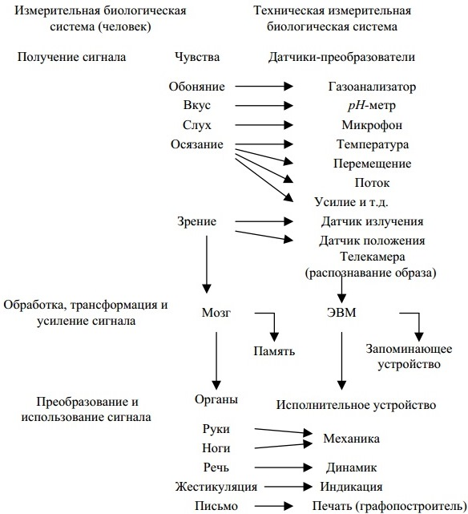
Физические основы построения датчиков
2
Физические основы
построения датчиков
Измерения осуществляются с помощью измерительных преобразователей, использующих те или иные физические принципы. Измерительное преобразование представляет собой отражение одной физической величины с помощью другой физической величины или набора таких физических величин. В основу построения датчиков закладываются самые разнообразные физические явления, которые в значительной степени определяют тип датчика и область рационального применения того или иного датчика.
Аналогия между процессами получения, обработки и преобразования сигналов в биологических (человек) и технических системах

Slide 3
Физические основы построения датчиков
3
Основные физические принципы функционирования датчиков ФВ
Эффект или явление | Преобразование | Сущность
Закон Ома | Электричество - электричество | Возникновение в проводнике электрического тока, плотность которого пропорциональна напряженности поля
Эффект Холла | Магнетизм и электричество - электричество | Возникновение разности потенциалов на гранях твердого тела при пропускании через него электротока и приложении магнитного поля
Электромагнитная индукция | Магнетизм и электричество - электричество | Возникновение электродвижущей силы индукции в электропроводящем контуре при изменении во времени магнитного потока через ограниченную контуром поверхность
Тензорезистивний эффект | Давление, изгиб - электросопротивление | Изменение электрического сопротивления в твердых электропроводниках под действием растягивающих или сжимающих напряжений
Эффект Зеебека | Температура - электричество | Возникновение ЭДС в цепи с биметаллическими соединениями при разной температуре слоев
Пьезоэлектрический эффект | Давление - электричество | Возникновение разности потенциалов на гранях сегнетоэлектрика, находящегося под давлением
Фотогальванический эффект | Свет - электричество | Возникновение ЭДС в облучаемом светом p-n переходе
Эффект Доплера | Звук, свет - частота | Изменение частоты при взаимном перемещении объектов

Slide 4
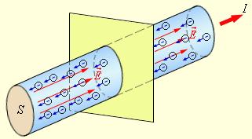
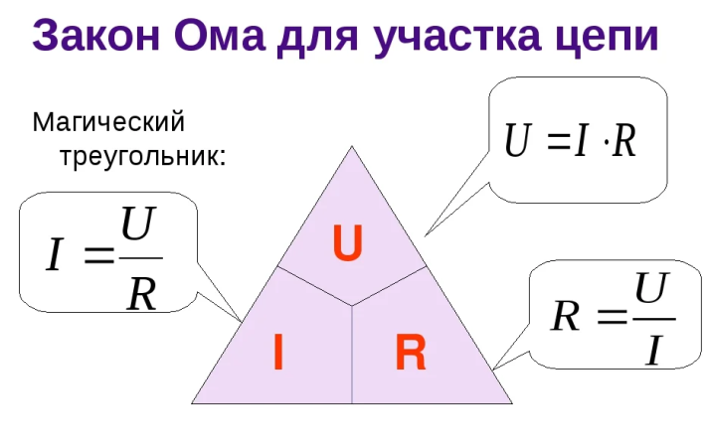
Физические основы построения датчиков
4
Закон Ома
Электрическим током называется упорядоченное движение электрических зарядов.
Электрические заряды могут двигаться упорядоченно под действием электрического поля
Электрическое поле может быть создано, например, двумя разноименно заряженными телами. Соединяя проводником разноименно заряженные тела, можно получить электрический ток, протекающий в течение короткого интервала времени.
Сила тока в однородном участке цепи прямо пропорциональна напряжению, приложенному к участку, и обратно пропорциональна электрическому сопротивлению этого участка.

Slide 5


Физические основы построения датчиков
5
Электродвижущая сила (ЭДС)
Электродвижущей силой (ЭДС) источника тока называется отношение работы, совершаемой сторонними силами внутри источника при перемещении заряда q к величине этого заряда
Электродвижущая сила - скалярная физическая величина, характеризующая работу сторонних сил (сил неэлектрического происхождения), действующих в электрических цепях переменного и постоянного тока.
ЭДС, как и напряжение, измеряется в вольтах. Однако ЭДС и напряжение – явления разные. Напряжение (между точками А и Б) – физическая величина, равная работе эффективного электрического поля, совершаемой при переносе единичного пробного заряда из одной точки в другую.
Источники ЭДС

Slide 6
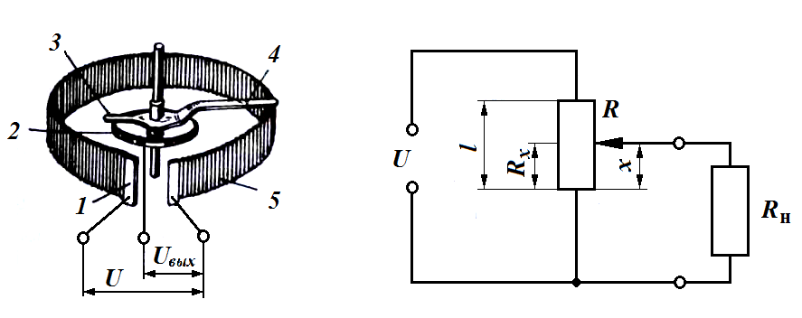
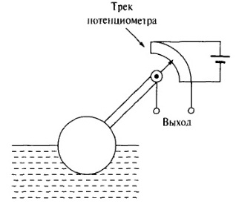
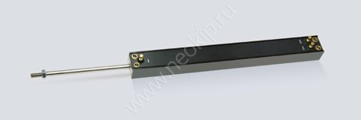
Физические основы построения датчиков
6
Потенциометрические датчики 1
В режиме холостого хода
Потенциометрический датчик представляет собой переменный резистор, к которому приложено питающее напряжение, его входной величиной является линейное или угловое перемещение токосъемного контакта, а выходной величиной – напряжение, снимаемое с этого контакта, изменяющееся по величине при изменении его положения.
Потенциометрические датчики предназначены для преобразования линейных или угловых перемещений
в электрический сигнал.
При равномерной намотке

Slide 7
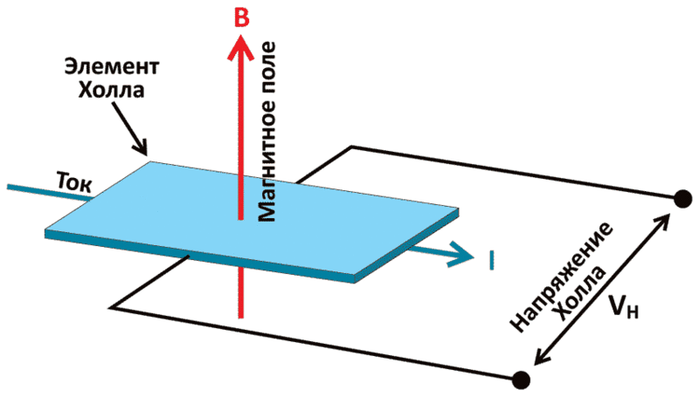
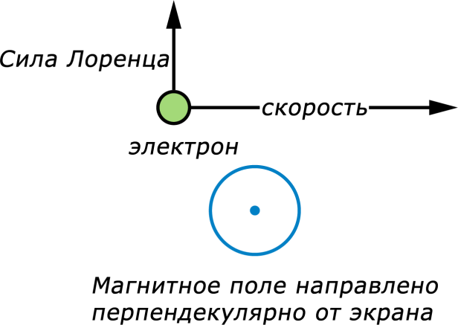
Физические основы построения датчиков
7
Эффект Холла 1
Эффект Холла — это возникновение в электрическом проводнике разности потенциалов (напряжения Холла) на краях образца, помещённого в поперечное магнитное поле, при протекании тока, перпендикулярного полю. Холловское напряжение пропорциональное магнитному полю и силе тока было обнаружено Эдвином Холлом в 1879 году и эффект получил его имя.
Эффект Холла является продолжением силы Лоренца, которая описывает силу, действующую на заряженные частицы – такие как электрон – движущиеся в магнитном поле. Если магнитное поле направлено перпендикулярно направлению движения электронов, на электрон действует сила, которая перпендикулярна и направлению движения, и направлению магнитного поля.

Slide 8
Физические основы построения датчиков
8
Эффект Холла 2
Эффект Холла используется в различных датчиках,
основанных на относительно простой связи между током, магнитным полем и напряжением.
Такие датчики применяются для измерения тока, положения, скорости и напряженности магнитного поля
Напряжение Холла
Одно из главных преимуществ датчиков Холла заключается в электрической изоляции, которую в контексте проектирования схем и систем называют гальванической развязкой.
Принцип гальванической развязки используется тогда, когда проект требует, чтобы две схемы связывались способом, предотвращающим любую возможность протекания между ними электрического тока.
I - величина тока, протекающего через проводник;
B - магнитная индукция;
e - элементарный заряд электрона;
p - количество электронов в единице объема;
t - толщина пластины.

Slide 9
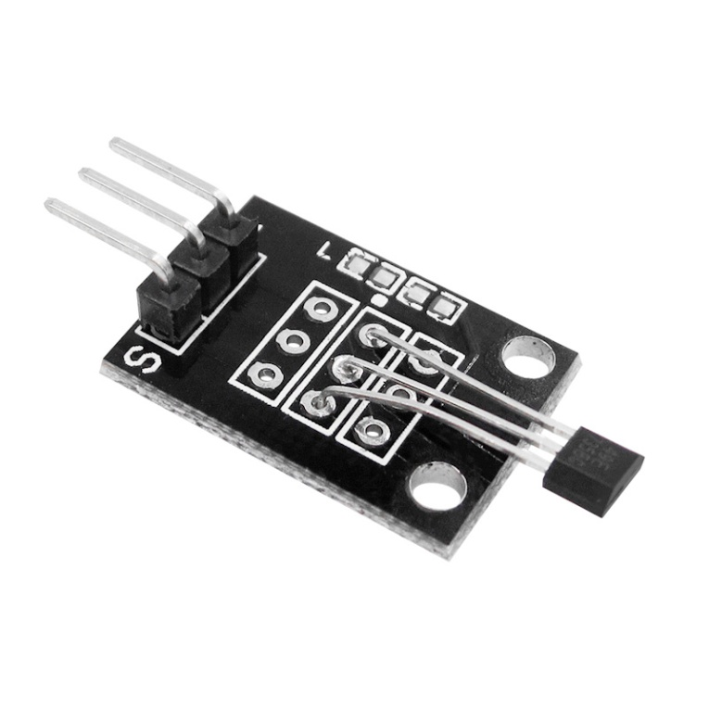
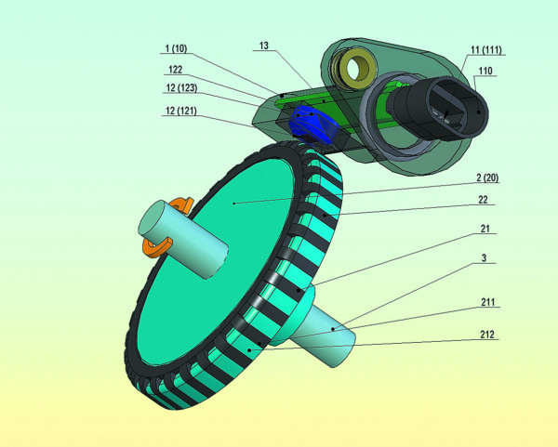
Физические основы построения датчиков
9
Эффект Холла 3
Измерение напряженности магнитного поля
Измерение скорости вращения

Slide 10
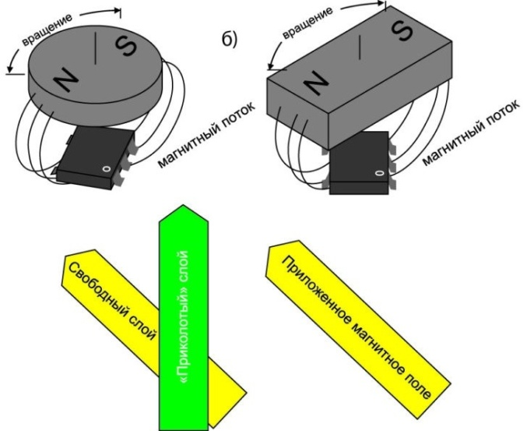
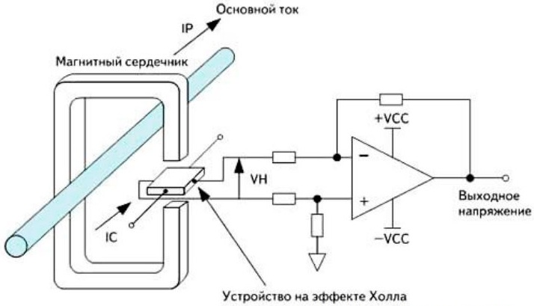
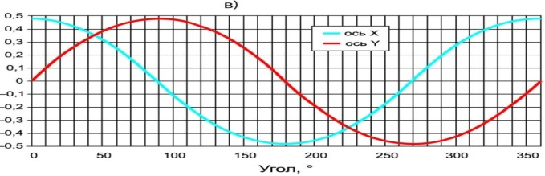
Физические основы построения датчиков
10
Эффект Холла 4
Измерение тока
Измерение угла поворота

Slide 11
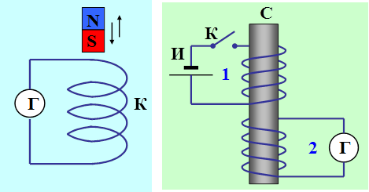
Физические основы построения датчиков
11
Закон электромагнитной индукции 1
Явление электромагнитной индукции определяется возникновением электрического тока в замкнутом электропроводящем контуре при изменении магнитного потока через площадь этого контура.
Основной закон Фарадея заключается в том, что электродвижущая сила (ЭДС) прямо пропорциональна скорости изменения магнитного потока.
Опыты Фарадея

Slide 12
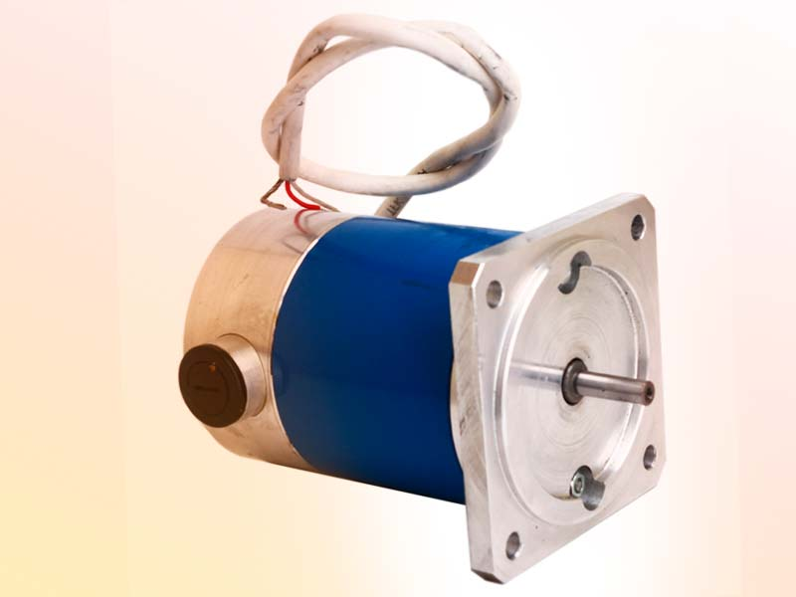
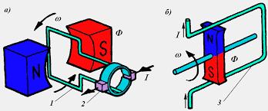
Физические основы построения датчиков
12
Закон электромагнитной индукции 2
Индукционные датчики преобразуют измеряемую неэлектрическую величину в ЭДС индукции. Принцип действия датчиков основан на законе электромагнитной индукции.
Тахогенератор

Slide 13
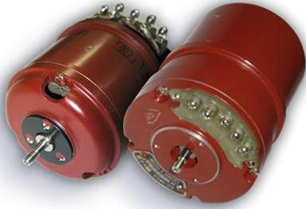
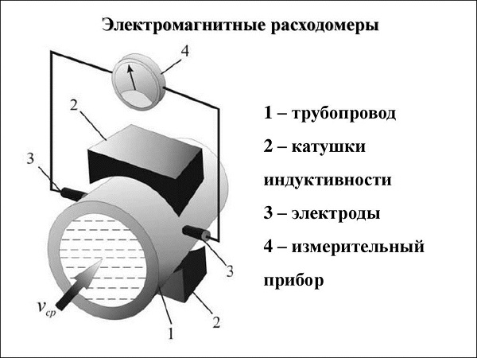
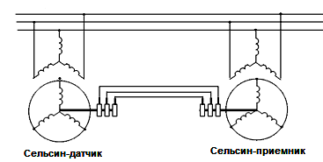
Физические основы построения датчиков
13
Закон электромагнитной индукции 3
- Умеренная стоимость
- Нет движущихся и неподвижных частей в поперечном сечении
- Большой динамический диапазон измерений
Сельсины

Slide 14
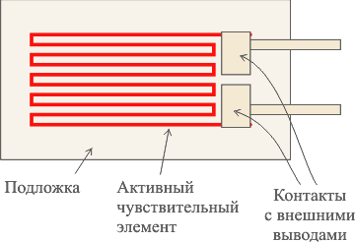
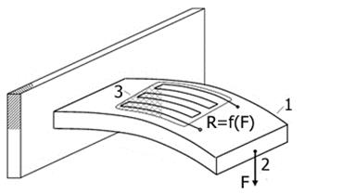
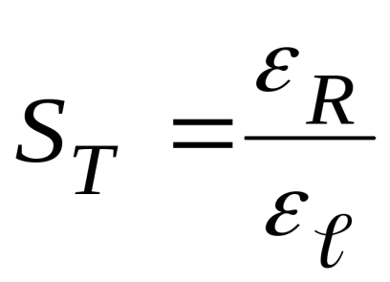
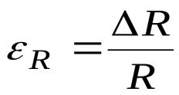
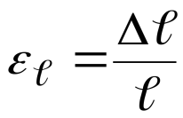
Физические основы построения датчиков
14
Тензорезистивный эффект 1
Тензорезистивный эффект, тензоэффект — свойство твёрдых материалов изменять при деформации своё электрическое сопротивление. При этом считается, что сопротивление проводника или полупроводника зависит (при неизменном объеме) от его длины. На этом эффекте основан принцип действия тензорезистора.
Коэффициент тензочувствительности

Slide 15
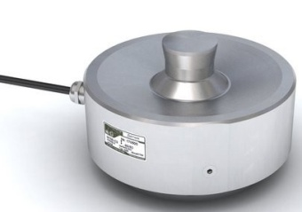
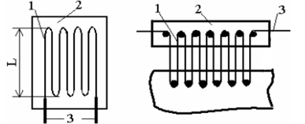
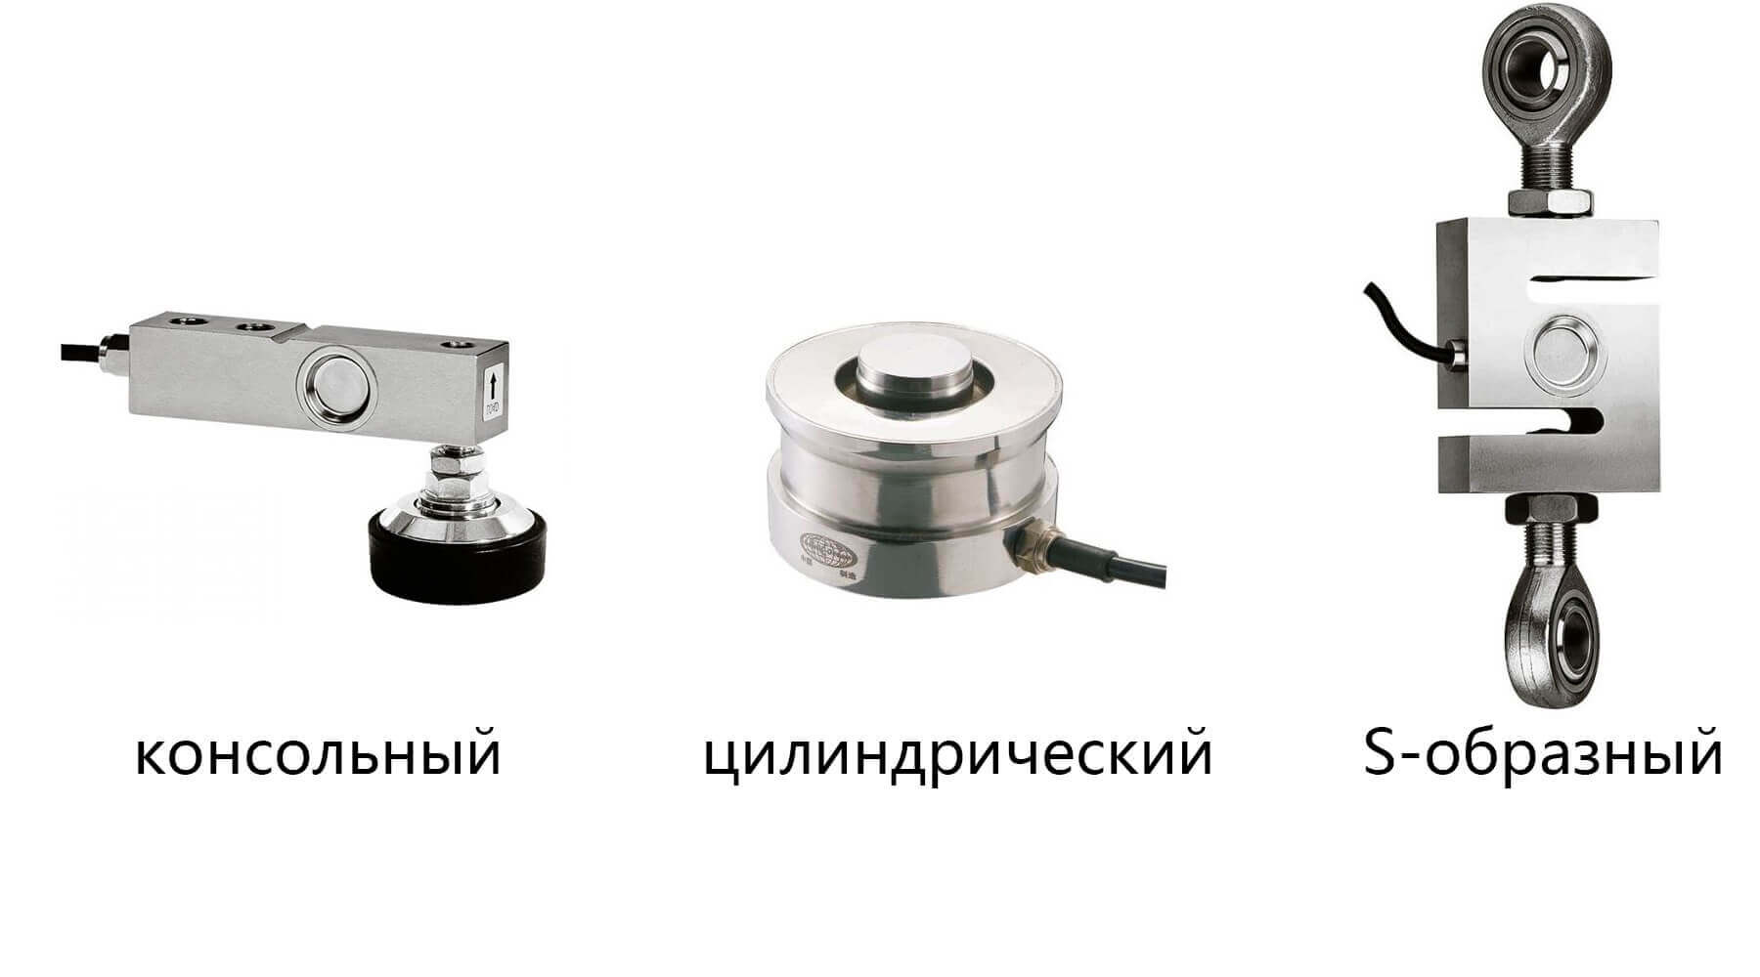
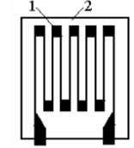
Физические основы построения датчиков
15
Тензорезистивный эффект 2
мембранного типа
Наклеиваемые тензодатчики
Конструкция тензодатчиков
Фольговые тензодатчики

Slide 16
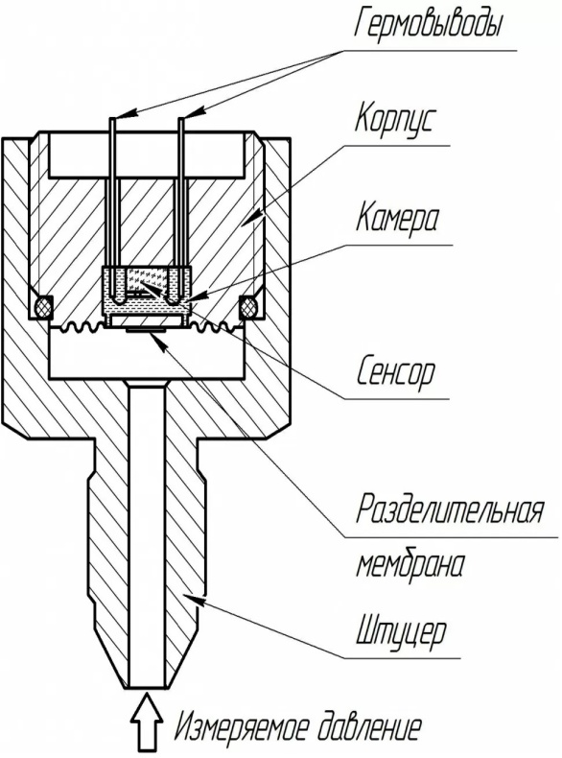
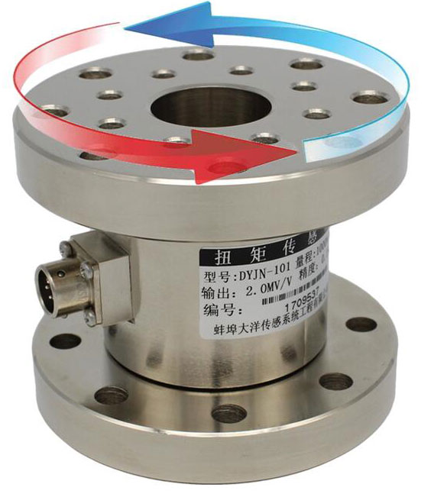
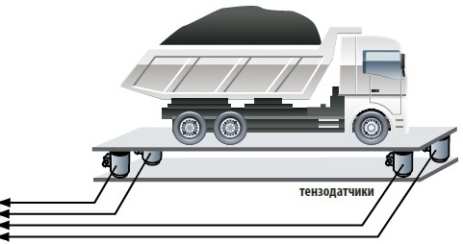
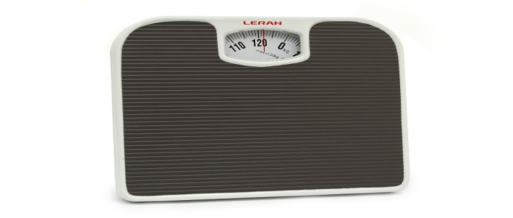
Физические основы построения датчиков
16
Тензорезистивный эффект 3
Измерение крутящего
момента
Взвешивание
Измерение давления

Slide 17
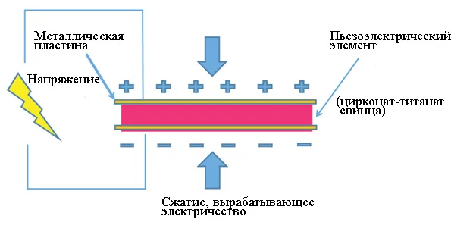
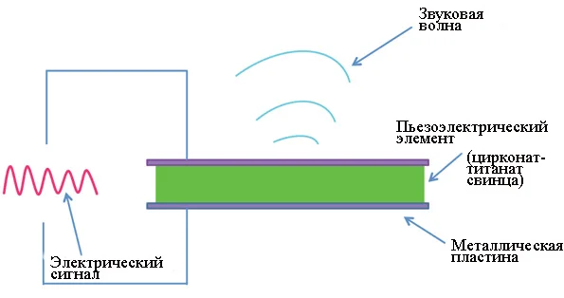
Физические основы построения датчиков
17
Пьезоэлектрический эффект 1
Прямой пьезоэлектрический эффект - явление возникновения электрической поляризации в кристалле под действием механического напряжения. Обратный пьезоэлектрический эффект - возникновение механических напряжений в кристалле под действием электрического поля.
Причиной пьезоэлектрического эффекта является смещение состояния электрического и механического равновесия кристалла диэлектрика под влиянием внешних воздействий. Макроскопическая деформация кристалла приводит к относительным перемещениям элементов их структуры и появлению электронной и ионной поляризации, и наоборот — наложение внешнего электрического поля приводит к смещению структурных единиц кристалла и деформациям их электронных оболочек.
Прямой пьезоэффект
Обратный пьезоэффект

Slide 18
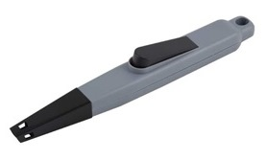
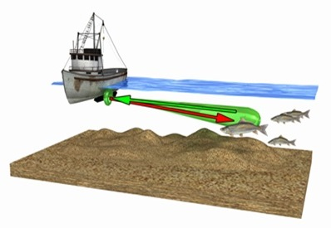
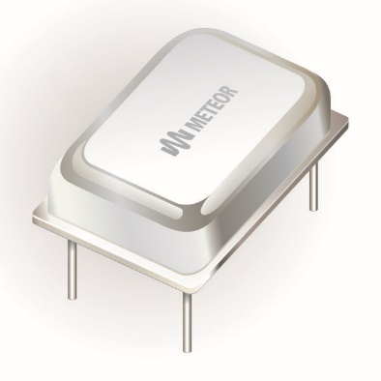
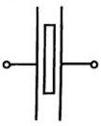
18
Физические основы построения датчиков
18
Пьезоэлектрический эффект 2
Пьезозажигалка
Гидролокация
Пьезоэлектрический фильтр

